Slide 1
«Физика в рассказах и житейских историях»
Конкурс знатоков физики

Slide 2
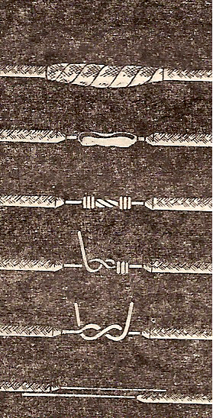
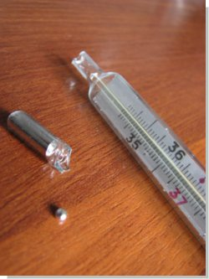
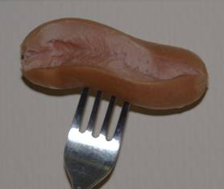
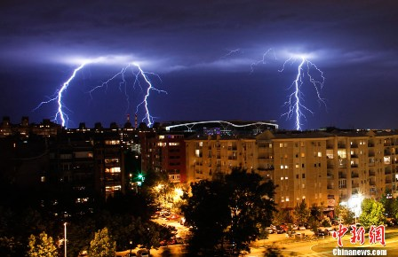
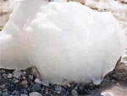
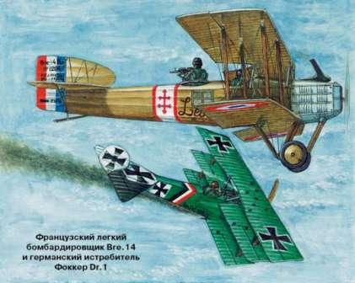
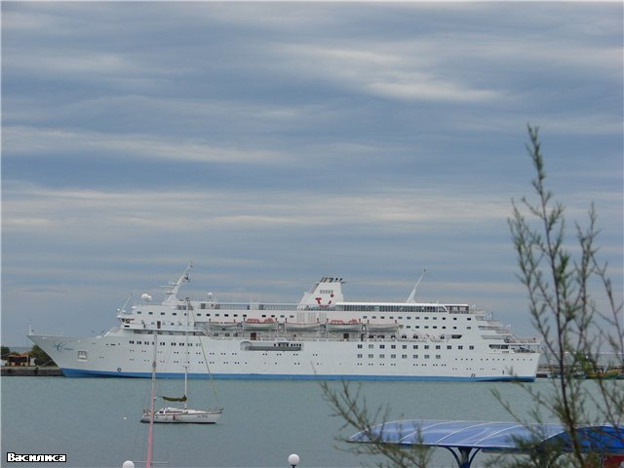
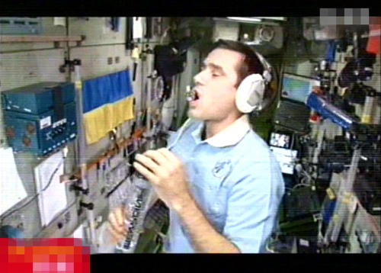
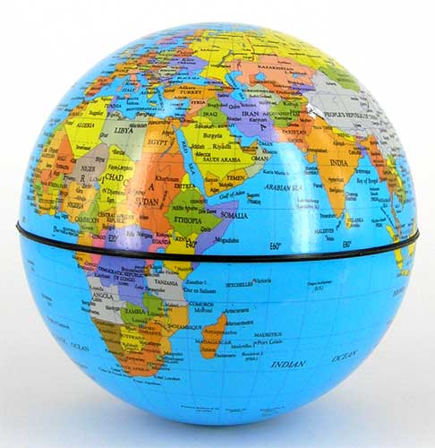
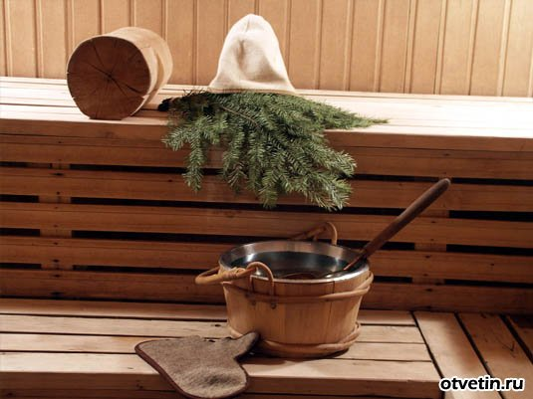
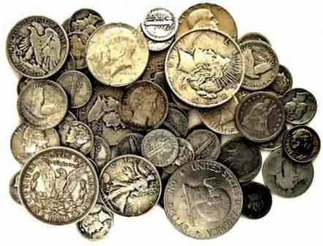
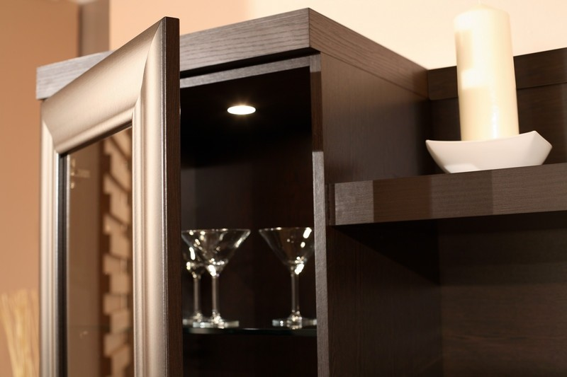
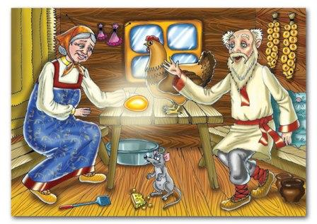
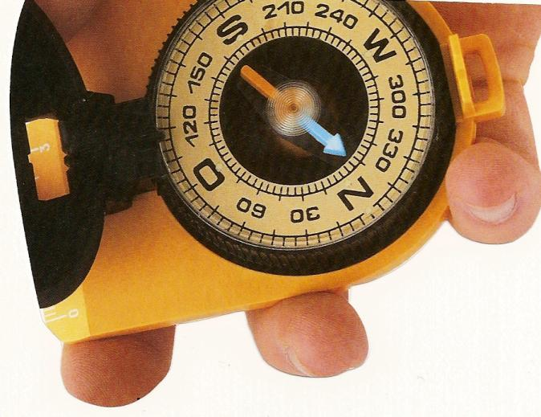
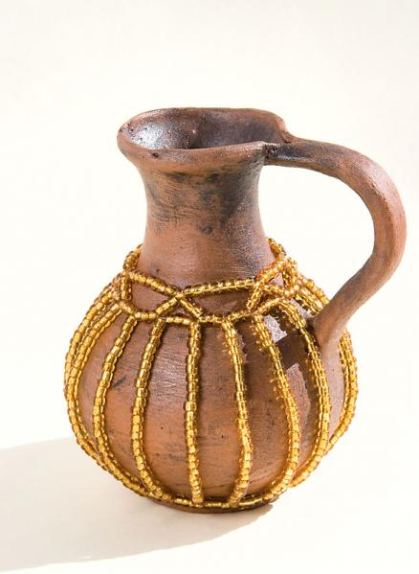
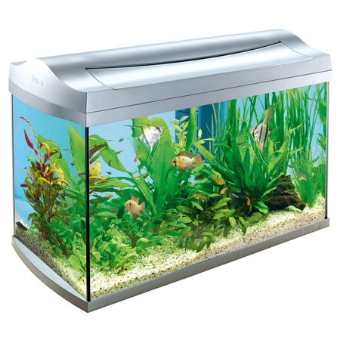
Конкурс знатоков физики
Выберите
картинку и
кликните по ней
Следующая серия вопросов

Slide 3
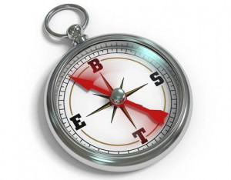
Вопрос 1
Из серебряной монеты можно изготовить вогнутое зеркало, т. к. серебро имеет большую отражательную способность. Этим зеркалом можно собрать в точке солнечные лучи и ими разжечь костер
ответ
Робинзон Крузо внимательно исследовал свою одежду и обнаружил в карманах несколько монет. Некоторые были золотые, некоторые серебряные. "Жалкий, ни на что не годный здесь хлам", - подумал он. Долго и задумчиво смотрел на монеты, а затем вдруг стал раскладывать их по кучкам, приговаривая: "- Эти монеты для разжигания костра, эти монеты - врачи". Какого металла монету Робинзон выбрал для разжигания костра? Как он собирался с ее помощью разжечь костер?

Slide 4
Вопрос 2
Яйцо разбилось потому, что упало с высоты. В этом положении яйцо обладает потенциальной энергией, которая при падении переходит в кинетическую. При ударе об пол кинетическая энергия затрачивается на деформацию, то есть на разрушение.
ответ
Жили-были дед и баба, и была у них курочка - ряба, снесла курочка яичко: не простое - золотое. Дед бил-бил - не разбил, баба била-била - не разбила. Мышка бежала, хвостиком задела - яичко упало и разбилось. Дед плачет, баба плачет, курочка кудахчет: « Не плачь, дед, не плачь, баба, я снесу вам еще яичко: не золотое – простое». Объясните, почему яйцо разбилось лишь после действий мышки?

Slide 5
Вопрос 3
Старик жил на Северном полюсе. В этом случае векторная сумма трех указанных перемещений равна нулю
ответ
Жил старик с тремя сыновьями. На краю света жил. Кругом тишь да гладь, места забытые, непроходимые. Выросли сыновья и просят отца: «Отпусти нас, батька, на мир поглядеть. Хочется по белу свету побродить, уму-разуму поучиться». Отпустил их отец. Решили братья путешествовать вместе. Сначала старший вел всех на юг. Прошли братья 10 верст, затем повел средний. Ещё 10 вёрст прошли братья, теперь уже на запад. Настала очередь младшего. Он прошел со своими братьями 10 верст на север. И оказались братья к своему удивлению ... у родного дома. Где жил старик со своими сыновьями?

Slide 6
Вопрос 4
Жидкость просачивается через глиняные стенки наружу и там медленно испаряется, отнимая при этом теплоту от сосуда и заключенной в нем жидкости. При испарении происходит поглощение энергии.
Отто Хайл, вернувшийся из путешествия в Новую Зеландию, сидел в кресле и вел беседу со своим другом Калом Саганом. Бутылка боржоми явно была неохлажденной. Хайл отставил стакан. " Карл, я вспоминаю свою поездку в Египет. Там подают воду в гоулах. Это сосуды из необожженной глины, обладающие той любопытной особенностью, что налитая в них вода становится прохладнее, чем окружающие предметы". " Мне не доводилось видеть таких кувшинов», - поддержал разговор Саган, но я читал о них. В Испании их называют алькарацца. А секрет охлаждающего действия этих кувшинов прост". В чем заключается секрет охлаждающего действия этих кувшинов?
ответ

Slide 7
Вопрос 5
Холодной пайкой называют простую скрутку проводов. Сопротивление холодной пайки велико, так как контакт получается не прочным и обладает большим сопротивлением. При прохождении тока холодная пайка нагревается сильнее, чем остальная часть проводника. Горячая пайка, выполненная паяльником, обеспечивает надежный контакт с небольшим сопротивлением и поэтому мало греется проходящим по ней током.
ответ
Алеха, скрутив провода, начал тщательно обматывать соединенный разрыв изолентой. Захар Иванович, старый электромонтер, поглядывая на работу молодого напарника, проворчал: " Горячая пайка всегда холодная, а холодная пайка всегда горячая". Как следует понимать эту профессиональную поговорку?

Slide 8
Вопрос 6
Медведь сам свалился с дерева. Эта работа была произведена за счет энергии самого медведя. Отброшенное медведем бревно поднимается на некоторую высоту. При движении к положению равновесия потенциальная энергия бревна превращается в кинетическую. Кинетическая энергия затрачивается на деформацию тела медведя. Он слабеет и падает с дерева.
Артем на все летние каникулы приехал к деду Филиппу. Дед был лесником. Артему в лесу нравилось. Однажды, гуляя с дедом по лесу, Артем обратил внимание на большое бревно, подвешенное у дупла большого дуба. «Дед, а зачем здесь бревно?» - спросил Артем, указывая на дуб. «Видишь ли, внучок, медведь - большой любитель меда. Чтобы уберечь от посягательств медведя дупло, в котором поселились дикие пчелы, я над дуплом подвесил на веревке бревно. Когда медведь подбирается к дуплу, он наталкивается на бревно и отталкивает его в сторону, а бревно, как маятник, возвращаясь к положению равновесия, ударяет медведя. Все сильнее толкает медведь бревно, и все больнее ощущает ответный удар. И так до тех пор, пока обессиленный не упадет с дерева».
Кто свалил медведя?
ответ

Slide 9
Вопрос 7
Добыть огонь с помощью льда можно в солнечный день. Для этого надо сделать изо льда двояковыпуклую линзу, которая может собрать падающие на неё параллельные лучи в одну точку. В этой точке можно получить высокую температуру и зажечь горючий материал.
ответ
Хотя солнце стояло еще высоко и светило ярко, тепла не давало, было холодно. Козырев со своим другом Костей рано утром, едва перекусив, отправился в путь. И теперь, дойдя до ночлежки, друзья изрядно устали, хотелось есть и согреться. Ни в ночлежке, ни в рюкзаках спичек не оказалось, а зажигалка была утеряна во время привала в горах. Подойдя к реке, Козырев отковырнул большой кусок льда и, повернувшись к другу, сказал: "Собирай сухие ветки и мох, сейчас согреемся". Можно ли добыть огонь с помощью льда?

Slide 10
Вопрос 8
Поднявшись в воздух, человек в сущности остается связанным с газообразной оболочкой Земли, которая участвует во вращении Земли вокруг оси. Воздух вращается вместе с Землей, увлекая с собой всё, что в нём находится. Если бы воздух не участвовал во вращении Земли, то, стоя на Земле, мы постоянно чувствовали бы сильнейший ветер.
Сирано де Бержерак рассказывает: «Однажды, занимаясь физическими опытами, я непостижимым образом был поднят вместе со своими склянками высоко в воздух. Когда же через несколько часов мне удалось спуститься вновь на Землю, то, к изумлению, я очутился не в родной Франции, и даже не в Европе, а в Канаде. «И как этому найти объяснение?», - был задан вопрос. «По-моему, это объяснить весьма просто. Пока я был отделен от земной поверхности, планета наша продолжала по-прежнему вращаться. Вот потому, когда я спустился, под ногами вместо Франции был материк Америка». Почему подобный способ путешествия не более, чем фантазия?
ответ

Slide 11
Вопрос 9
Пуля, попавшая в сосуд с водой, разбивает его вдребезги, так как давление передается водой одинаково по всем направлениям по закону Паскаля. Если бы пуля попала в пустой аквариум, то она бы не разбила его вдребезги, а лишь оставила бы в нем отверстия.
ответ
Капитан Врунгель, вернувшись из очередного кругосветного путешествия, рассказывает: «У нас в кают-компании на стене висит ружьё. Старинное охотничье ружьё. Так вот, это самое ружье непременно раз в год стреляет. И в этом году тоже – как бабахнет! Мы как раз стояли у острова Борнео. Я врываюсь в кают-компанию и что же вижу? Ружьё раскачивается на стене, как маятник в шторм, а пуля пробила насквозь аквариум с моими золотыми рыбками…Вода выливается через дыры, как сквозь кингстоны, а бедные рыбки подпрыгивают, бьются о дно… Пришлось мне заткнуть пробоину и вызвать своих помощников». Какая деталь в рассказе капитана Врунгеля противоречит закону физики?

Slide 12
Вопрос 10
В состоянии невесомости любая жидкость принимает форму шара, так как жидкость предоставлена своим внутренним молекулярным силам и поэтому принимает минимальную поверхность, а минимальная площадь поверхности у сферы.
ответ
«Друзья мои, ведь мы еще не завтракали, - объявил капитан космического корабля своим спутникам, - из того, что мы потеряли вес, не следует, что потеряли аппетит». Недолго думая капитан хлопнул ладонью по дну опрокинутой бутылки. У горлышка тут же образовался водяной шар. Почему вода приняла форму шара?

Slide 13
Вопрос 11
Молния, как и всякая электрическая искра, длится очень малый промежуток времени. За столь короткое время мало что успевает переместиться заметным для глаза образом. Поэтому улица представляется при свете молнии совершенно неподвижной.
ответ
Гроза застала прохожих на улице города уже в сумерках. На узких улочках было темно. Сверкнула молния, и на мгновение улица, только что полная движения, застыла. Даже у велосипедиста отчетливо стала видна каждая спица колеса». Какова причина кажущейся неподвижности?

Slide 14
Вопрос 12
Причина столкновения объясняется законом Бернулли. В узких частях канала вода течет быстрее, а давление будет маленькое. Когда два судна плывут параллельно, между их бортами будет малое давление воды. Суда под напором наружной воды должны устремляться друг к другу, и, естественно, меньшее судно перемещается заметнее, между тем как массивное остается почти неподвижно.
ответ
Осенью 1912 г. величайшее судно «Олимпик» плыло в открытом море. А почти параллельно ему, на расстоянии около сотни метров, проходил с большой скоростью другой корабль, гораздо меньший «Гаук». И вдруг этот меньший корабль стремительно свернул с пути и, словно повинуясь невидимой силе, не слушаясь руля, двинулся на «Олимпик». «Гаук» врезался в борт «Олимпика», проделав в борту большую пробоину. В чем причина такой аварии?

Slide 15
Вопрос 13
Уменьшение трения вследствие смазки
ответ
Дверцы шкафа в гостиной стали скрипеть. Алеша смазал петли маслом и скрип прекратился.
Какое явление он использовал?

Slide 16
Вопрос 14
Потому что ртуть легко испаряется и её пары
ядовиты
Бабушка случайно разбила медицинский термометр. Внук сразу же собрал всю пролитую ртуть и проветрил комнату. Почему он это сделал?
ответ

Slide 17
Вопрос 15
Максим уменьшил давление ручек на ладонь, увеличив с помощью бумаги площадь их соприкосновения
Максим ходил с мамой за покупками. Сумка была тяжелой, и ручки её больно врезались в ладонь. Тогда Максим подложил под ручки сложенный лист бумаги и нести покупки сразу стало удобнее. Как это объяснить?
ответ

Slide 18
Вопрос 16
Площадь сечения сосиски вдоль больше, чем поперек. А сила давления будет равна F = P · S. Сила давления воды на продольное сечение больше, чем на поперечное сечение, поэтому сосиска треснет вдоль, а не поперек.
Мама сварила сосиски. При варке сосиска треснула вдоль, а не поперек. Почему?
ответ

Slide 19
Вопрос 17
Пуля на излете имеет скорость 40 км/ч, а такую скорость развивал и самолет. Значит, может случиться, что относительно летчика пуля будет неподвижна или двигаться едва заметно. Ничего не стоит тогда схватить её рукой, особенно в перчатках, т. к. пуля при трении о воздух нагревается. Пуля должна лететь, нагоняя самолет, но не навстречу.
Во время первой мировой войны, как сообщали газеты, с французским летчиком произошел совершенно необычный случай. Летая на высоте 2 км, летчик заметил, что близ его лица движется какой-то легкий предмет. Думая, что это насекомое, летчик проворно схватил его рукой. Представьте изумление летчика, когда оказалось, что он поймал германскую боевую пулю! Возможно ли такое? Если возможно, то когда и как?
ответ

Slide 20
Вопрос 18
В сыром воздухе бани относительная влажность велика, испарение пота с тела человека происходит медленно, и организм человека перегревается.
Система банных процедур И больших температур, Как хорошо известно, Бывает нам полезна.
От всех болезней лечит нас
Отличная парная, квас.
Коль в парной побыть ты рад,
«С легким паром!» говорят. В хорошей бане должно быть не только очень жарко, но и сухо. Почему сильная жара труднее переносится в сырой бане?
ответ

Slide 21
Ресурсы
http://s13.radikal.ru/i186/0910/65/d1c8ad842f67.jpg кувшин
http://www.stampbystamp.ru/content/items/images/10/105100.jpg медведь
http://dizlion.at.ua/NEWS_2009/puzzles/kurochka_rjaba.jpg курочка-ряба
http://economicblog.myblog.it/media/00/01/310817906.jpg монеты
http://obzor.westsib.ru/i/n/2006/03/60122.jpg лед
http://lvivmarket.net/modules/goods/images/globus-vraschayuschyysya--krugovorot--15-sm_526.jpg глобус
http://baikalinc.ru/res_ru/0_value_4438_207.jpg ружье
http://d1.endata.cx/data/games/16557/0006.jpg аквариум
http://ua.for-ua.com/files/12-2_2007/kosmos.jpg космос
http://russian.news.cn/importnews/2011-06/09/13920657_51n.jpg гроза
http://rh.foto.radikal.ru/0709/0a/dc5cad1eecc2.jpg корабль
http://1k.com.ua/pictures/295/295121.jpg термометр
http://www.mebeldv.ru/images/super/city3_dop8.jpg шкаф
http://www.theplace.ru/archive/diane_krueger/img/Ad005.jpg женщина с сумкой
http://physik.ucoz.ru/_fr/0/0377747.jpg сосиска
http://www.microavia.ru/images/samolety-pervoy-mirovoy-voyni-strani-antanti-44.jpg самолет
Горлова Л. А. Нетрадиционные уроки, внеурочные мероприятия по физике: 7-11 классы. – М.: ВАКО, 2006.

